Slide 1
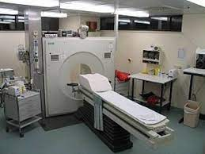
Лекція 8. Біофізичні методи (продовження)
План
Електронний парамагнітний резонанс (ЕПР)
Метод спінових міток
Позитронно-емiсiйна томографiя (ПЕТ)

Slide 2
Електронний парамагнітний резонанс (ЕПР)
Метод базується на магнітному моменті у неспареного електрона. Речовини з неспареними електронами мають парамагнітні властивості. Парамагнетиками є вільні радикали та іони металів перехідної групи Fe, Co, Ni, Cu, Mn.
Обертання електрона навколо власної осі спричиняє спіновий магнітний момент:
μ_{e} = gβ_{e}S,
де S – спін електрону (S = 1/2); b_{е} – магнетон Бора, е і m – заряд і маса електрону, g-фактор або фактор Ланде (для вільного електрону g = 2,0023).
Якщо парамагнітна речовина розміщується в зовнішньому магнітному полі Н, енергія взаємодії Е_{е} парамагнітної молекули з цим полем буде:
E_{e} = - gβ_{e}SH
Відповідно до магнітного квантового числа в зовнішньому магнітному полі можливі тільки дві орієнтації спіна: по полю і проти поля.
Різниця між двома енергетичними рівнями становить ΔE_{e}= E1 – E2 = gb_{e}H. Якщо до системи підвести високочастотне електромагнітне випромінювання, яке має частоту ν_{о} і перпендикулярне магнітному полю Н, то можна досягти електронного парамагнітного резонансу, якщо виконується умова:
hν₀ = Ee = gβ_{e}SH
Енергія квантів зумовлює перехід електронів між двома енергетичними рівнями Е₁ і Е₂.

Slide 3
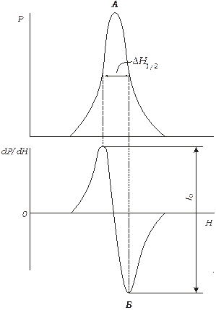
Спектр ЕПР
ЕПР-спектрометри працюють на довжині хвилі 3 см (~ 10 ГГц) або – 8 мм (37,5 ГГц). Використовують магнітні поля від 0,1 до 1 Т
В ЕПР спектрометрах сигнал реєструється як перша похідна dP/dH від поглинутої потужності Р електромагнітного поля.
Метод застосовується для дослідження залізо- і мідьвмісних білків: міоглобін, гемоглобін, цитохроми.
За аналізу захворювання оцінюють інтенсивність сигналу І_{о}, яка корелює з концентрацією парамагнітних іонів металів. Наприклад, концентрація Cu²⁺ зростає в плазмі крові під час найгостріших захворювань.
А – смуга поглиненої потужності Р електромагнітного випромінювання;
Б – перша похідна dP/dH
ΔH_{1/2} – напівширина смуги;
І₀ – інтенсивність спектру ЕПР

Slide 4
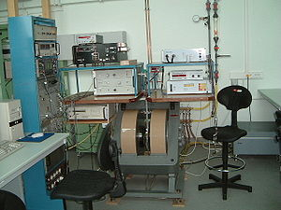
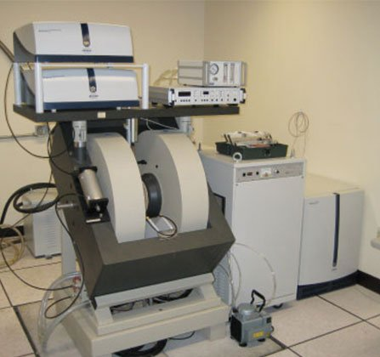
Електронно-парамагнітні спектрометри

Slide 5
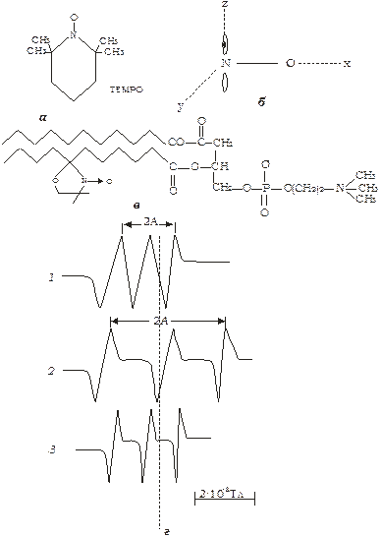
Метод спінових міток
Спінові мітки - стабільні вільні радикали, які ковалентно зв’язуються з білками чи ліпідами мембрани. За допомогою методу досліджують конформаційні переходи в білках і ліпідах: латеральна дифузія та фліп-флоп перескрки.
Приклад мітки - нітроксильний радикал з атомною групою, що має неспарений електрон на 2рπ - орбіталі атома N (а). Аскорбінова кислота чи хінони відновлюють нітроксильний радикал і він втрачає парамагнітні властивості.
Взаємодія неспареного електрона з ядром атома N обумовлює надтонку структуру спектра (НТС), яка складається з трьох ліній (г).
Метод має високу чутливість, даючи інформацію про молекулярну структуру і рухомість його елементів. Часові інтервали молекулярної рухомості спінової мітки (10⁻⁶ – 10⁻⁸с)
Анізотропія надтонкого розщеплення залежить від в’язкості середовища. У випадку великої рухомості мітки (в’язкість низька) спектральні лінії дуже вузькі, а за іммобілізації мітки (в’язкість висока) - широкі.
а – структурна формула спінової мітки ТЕМРО;
б – молекулярні осі парамагнітного фрагмента спінової мітки;
в – спін-мічений фосфоліпід;
г – спектри ЕПР спінової мітки в кристалічному стані: магнітне поле орієнтоване вздовж осі х чи y (1) та вздовж осі z (2); в розчині (3).

Slide 6
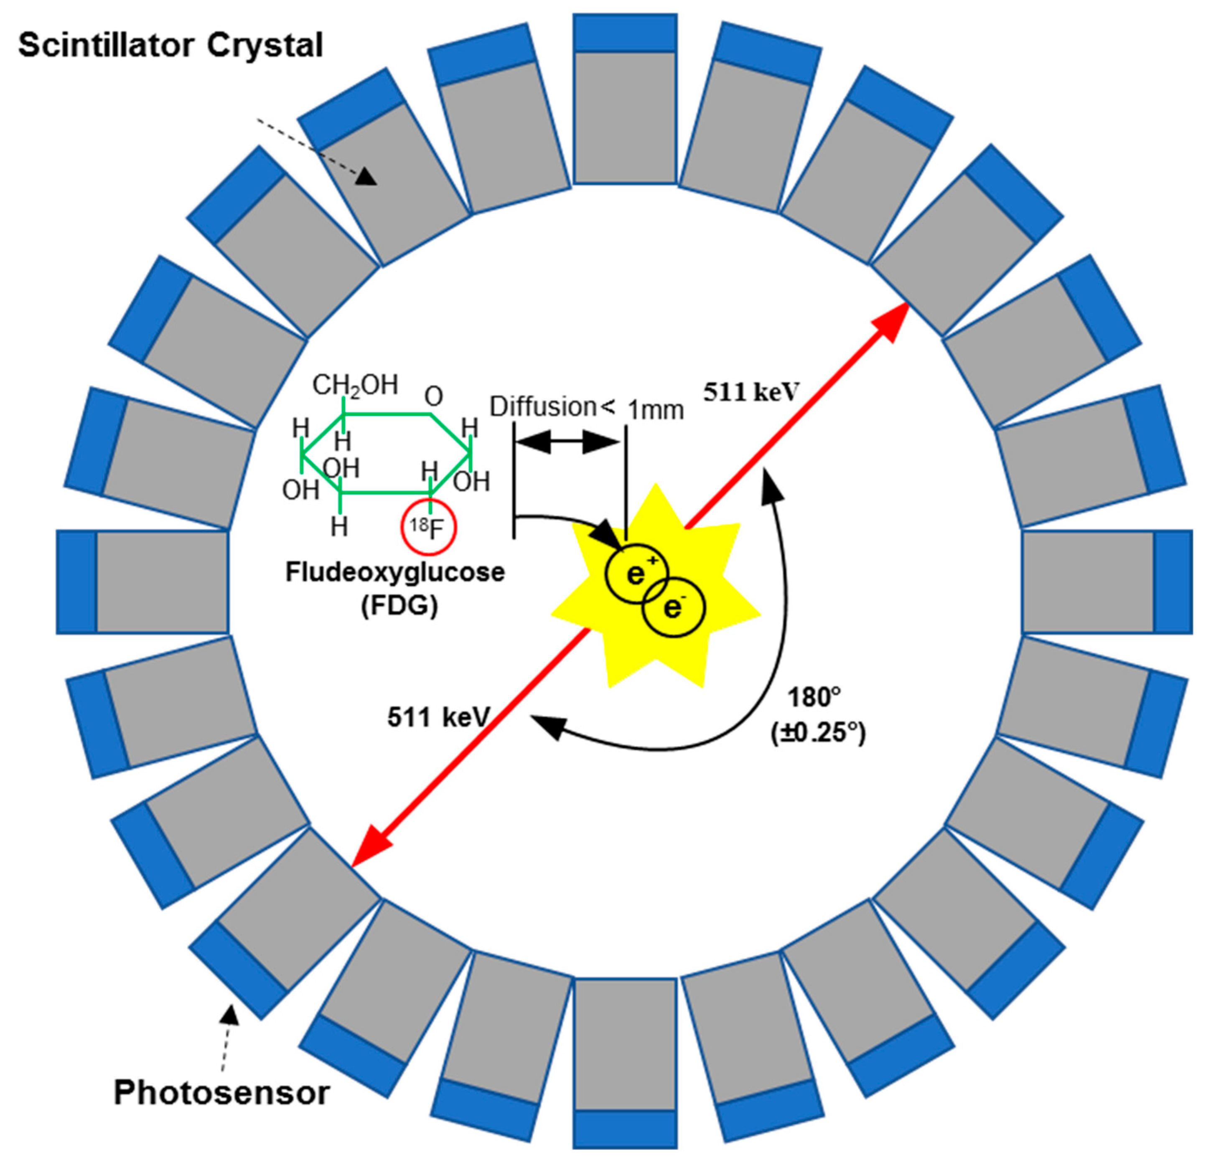
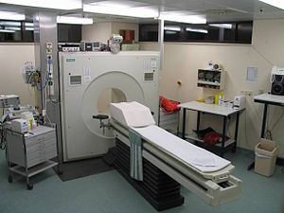
Позитронно-емісійна томографія (ПЕТ)
Метод заснований на застосуванні радіофармпрепаратів (РФП), мічених ізотопами, які є випромінювачами позитронів.
Після анігіляції позитронів з електронами тканин організму відбувається емісія (поява) двох фотонів (γ-квантів), які розлітаються з однаковою енергією у протилежні боки по одній прямій. Позитрони виникають за позитронного β-розпаду радіонукліду.
Багато детекторів і комп’ютерна обработка сигналів дозволяє виконати 3D реконструкцію розподілу РФП. Часто ПЕТ-томограф комбінують із КТ- або МРТ-сканером.
ПЕТ дозволяє вивчати такі різні процеси, як метаболізм, транспорт речовин, ліганд-рецепторні взаємодії, експресію генів тощо.
Радіофармпрепарати для ПЕТ:
¹¹C (T½ = 20.4 хв)
¹³N (T½ = 9.96 хв)
¹⁵O (T½ = 2.03 хв)
¹⁸F (T½ = 109.8 хв)

Slide 7
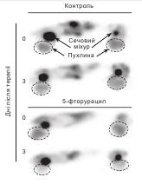
Позитронно-емісійна томографія: розподіл флюородиоксиглюкози у RIF-1 пухлині до і три дні після ін’єкції 5-фторурацилу (5FU)
Контроль
3
Control
5FU
¹⁸F має оптимальні характеристики для використання в ПЕТ: найбільший період напіврозпаду і найменшу енергією випромінювання
Розповсюдження ¹⁸F- диоксиглюкози ДГ у пухлині RIF-1 до (0-й день) і на 3-й день після ін’єкції 5-фторурацилу (150 мг/кг)
Наведено типовий приклад аксонального і сагітального зображення позитронно-емісійної томографії мишей С3Н контрольної та дослідної групи
Сечовий міхур
Пухлина
2
Tumor to Body FDG Intensity Ratio
Дні після терапії
*,**
5-фторурацил
1
0
Day 0
Day 3
* - p < 0.05 (vs. Day 0), ** - p < 0.05 (vs. control). N = 5 (control) and 4-5 (5FU). [Babsky et al., 2007]

Slide 8
Додаткова література
Костюк П.Г., Зима В.Л., Магура І.С. та ін.. Біофізика. – Київ: вид-во «Київський університет», 2008. – 567 с.
Посудін Ю.І. Біофізика: Підручник.‒ Київ: вид-во НАУ, 2016. – 451 с.
Санагурський Д.І. Об’єкти біофізики. – Львів: вид-во ЛНУ імені Івана Франка, 2008. – 522 с.
Таланов С.О., Федоренко О.А., Плиска О.І., Лазоришинець В.В. Біофізика: Курс лекцій. - Київ: вид-во НПУ імені М.П.Драгоманова, 2014. – 209 с.
Тіманюк В.О., Животова О.М. Біофізика: Навч. посібн. для студ. фармац. вищ. навч. закладів. - Харків: вид-во НФАУ: Золоті сторінки, 2001. – 204 с.
Babsky A., Zhang H., Hekmatyar S.K. et al. Monitoring chemotherapeutic response in RIF-1 tumors by single-quantum and triple-quantum-filtered ²³Na MRI, ¹H diffusion-weighted MRI and PET Imaging. Magn Reson Imaging, 25(7): 1015-1023, 2007.

